Slide 1
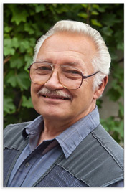
Корниец Валерий Петрович

Slide 2
С юбилеем, Валерий Петрович!
Примите искренние поздравления и пожелания Здоровья и бодрости, добра и счастья, удачи и благополучия, творческих взлетов, признания читателей, любви и понимания со стороны близких и друзей, Божьего Благословения!
/С уважением к Вам библиотекарь
школы № 32 – Бабенко Алла Леонидовна/

Slide 3
Сила поэзии – в служении народу!
Неумолимо вертится
«судьбы веретено».
И Человеку каждому
пройти свой путь дано.
Работать, народу служить
Творить добро, мечтать…
Правдиво в этом мире жить
И суть его познать.
Оставить на Земле свой след.
Вперед всегда идти.
Тепло души своей и свет
По жизни пронести.

Slide 4
Сила поэзии – в служении народу!
Верить, надеяться, любить,
Людям добра желать,
Своим пером судьбы вершить,
Зло в мире обличать.
Валерию Петровичу
Судьба не безразлична.
Каким путем страна пойдет? –
Переживает лично.
И не стоит он в стороне.
Народ, Отчизну любит.
Всегда готов к труду, к борьбе.
И долг свой не забудет.

Slide 5
Сила поэзии – в служении народу!
В ногу со временем идет.
И правду жизни знает.
В народ поэзию несет
И словом удивляет.
Мир неспокоен… Мир жесток…
Земля стонет от боли…
Герои в схватке полегли…
За свой народ, за волю…
И каждый выбирает сам –
Бороться? Или сдаться?
Идти по геройским стопам?
Или в тени остаться?

Slide 6
Сила поэзии – в служении народу!
Валерием Петровичем
Давно уж выбор сделан.
Вступает он в схватку со злом,-
Непримиримо, смело!
Поэт идет на честный бой.
Его слова – прозренье!
Правду нести – закон простой!
И жизни откровенье!
Желаем взлетов Вам в делах!
И творческой свободы!
Сила поэзии – в словах!
В служении народу!
/Бабенко А.Л./

Slide 7
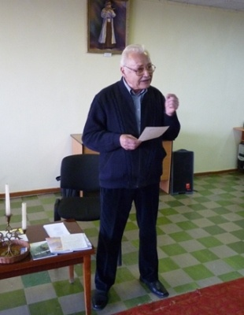
«Если можешь не писать – не пиши.
Пусть другие за тебя проорут.
Ведь поэзия всегда для души,
Гонорары за нее не берут.
А коль пишешь, то уж помни про честь,
Чтоб потом не стыдно было прочесть» (Корниец В.П.)

Slide 8
Творческое наследие Корнийца В.П.
«Судьбы веретено», 2010 год
«Струны души», 2011 год
«Над кручею», 2012 год
«Перезвоны», 2012 год
«Вкус полыни», 2013 год
«Перо поэта», 2013 год
«Анатолий Крымский.
Избранное», 2014 год
«Оборвавшийся взлет»,
2014 год

Slide 9
Корниец Валерий Петрович
«Судьбы веретено»
2010 год

Slide 10
«Судьбы веретено»
Первый сборник стихов Валерия
Петровича вышел в 2010 году.
Стихи о природе, о любви, о женщине…
Философские размышления о
смысле жизни, о настоящих
ценностях жизни, о месте
Человека в нашем мире…
А еще неудовлетворенность
состоянием вещей, а иногда и
собой… Жизнь дается Человеку один раз,
И она неумолимо движется вперед…

Slide 11
«Судьбы веретено»
Опять пришла бессонница.
Хоть я ее не звал:
Былое скачет конницей,
Грохочет, как обвал.
И, памятью влекомые,
Явились вновь ко мне
Родные и знакомые,
Кого давно уж нет.
А с ними зорьки ясные
И хмель медовых трав,
И тихий шелест ясеня,
И ласки до утра.
Что все прошло, не верится.
А вдруг вернется! Но
Неумолимо вертится
Судьбы веретено.
И прошлое сминаемо
Стремленьем вновь начать…
Но лишь воспоминания
Приходят по ночам..

Slide 12
Корниец Валерий Петрович
«Струны души»
2011 год

Slide 13
«Струны души»
Вторая книга «Струны души» сохраняет
особенности стиля поэта. Его стихи душевные, полны нежности, теплоты, лиризма. А еще поэт очень обеспокоен проблемами нашей жизни: правильно ли мы живем, верный ли путь избрали в жизни, что нас беспокоит, как справляемся со сложностями и трудностями нашей жизни…
В книге 5 разделов, которые говорят сами за себя:
“Половодье чувств”, “Память сердца”, “И в шутку, и всерьез”, “Далекое близкое”, “Счастье на ладони”.

Slide 14
«Струны души»
К читателю
Жизнь все ускоряет бег,
Чуть зазевался – и смолот…
Был я блондин, но давно уже бел
И далеко не молод.
Слава, богатство – мираж и чушь…
Много ли надо для счастья?
Сыт, не раздет. И хотя бы чуть – чуть
Человеческого участья.
Не торопитесь рубить с плеча,
Жизнь и так порой адова.
Спешите друг друга не огорчать,
А поддержать и порадовать.
Каждого мчит его жизни река…
В сложных изгибах судьбы,
Может быть, вспомните старика,
Который Вас всех любил.
Многих мечта, миражами маня,
Бросает из крайности в крайности,
Но я не умею привычки менять:
Спасибо Вам, что Вы есть у меня
Не в миражах, а в реальности!

Slide 15
Корниец Валерий Петрович
«Над кручею»
2012 год

Slide 16
“Над кручею”
В 2012 году увидел свет сборник стихов Валерия Петровича “Над кручею”. Он состоит из пяти частей: “Блюз опадающих листьев. Как я родился”, “Прострелянное небо”, “Пожили – дожили…”, “Пословицы и поговорки», «Тяпы – ляпы». В первой части – стихи о своем рождении, о детстве, о семье… Нежные, душевные, искренние, полные лиризма…
Вторая часть особенно впечатляет. Здесь представлена поэма о пережитом в Афганистане. Взгляд поэта изнутри на страну, где он проработал с марта 1983 по апрель 1987 г.г.
Раны Афганистана и его “прострелянного неба”никогда не заживут в сердце…

Slide 17
“Над кручею”
Афган, Афган…
Моя любовь и боль…
В чем пред тобой, скажи,
мы виноваты?
Ежеминутно жертвуя собой,
Мы верили, что помогаем брату.
Все было: на войне, как на войне,
И мы об этом забывать не будем.
Но навсегда останутся во мне
Афгана дети и простые люди…
Я видел благодарные глаза, Когда дают от сердца, не за плату…
И в морду дам любому, кто сказал,
Что мы пришли сюда, как оккупанты !
Прощай, Афган! Прости за прямоту.
Еще чуть-чуть – и мы, ребята, дома!
Переходил последним на мосту
Наш командир, бойцов любимец, - Громов…
И что б не твердили державы «Отцы»,
От правды им не увернуться:
Афган в наших душах
Оставил рубцы,
Которые не рассосутся!

Slide 18
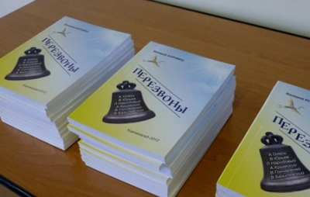
Корниец Валерий Петрович
«Перезвоны»
2012 год

Slide 19
«Перезвоны»
В книге «Перезвоны» представлена
переводческая деятельность Валерия Петровича.
В книгу вошли избранные произведения нескольких украинских поэтов, в основном наших земляков, с их параллельными переводами на украинский язык. Шесть авторов: Владимир Базилевский, Валерий Гончаренко, Анатолий Крымский, Леонид Народовой, Валерий Юрьев, Александр Олесь. Корниец В.П. передал стиль, образность, рифму, художественность каждого поэта, эмоциональный лад и чувства. Каждое произведение проникнуто любовью к Украине, ее природе, к надеждам и чаяньям украинского народа. Книга посвящена супруге Татьяне.

Slide 20
«Перезвоны»
Люди лишние – вечно лишние,
И не нужно могильных венков.
Люди лишние – вечно пришлые
В череде прожитых годов.
Я сегодня смеюсь и плачу,
Белый ветер в былое несет.
Я живу потому лишь, что ЗНАЧУ.
Просто – ЗНАЧУ – и точка!
И все!
/Перевод стихотворения
Леонида Народового
«Зайві люди”/

Slide 21
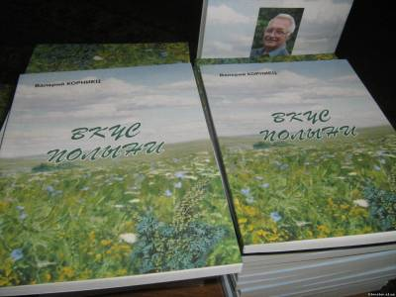
Корниец Валерий Петрович
«Вкус полыни»
2013 год

Slide 22
«Вкус полыни»
Книга “Вкус полыни” вышла в 2013 году.
В ней – подборка новых оригинальных произведений, а также переводы выдающихся украинских поэтов В. Базилевского и В. Симоненко. Искренность и лиричность стихотворений, их душевность и страстность – на высоком художественном уровне.
Тема любви – сквозная тема творчества; а конкретно – любви к своей жене…
«Подарил мне Творец жену,
Как родник из пластов глубинных.
Я с восторгом тону, тону
В карих омутах глаз любимых»

Slide 23
«Вкус полыни»
Три соломинки
…Малыш поставил солнцу спинку,
Как вдруг примчался буревей,
Но на тонюсенькой былинке
Смог удержаться муравей.
Поблекли осени одежды,
Зима стучится у дверей…
Я за соломинку Надежды
Хватаюсь, словно муравей.
Закат сурово хмурит брови,
Каштан наряд свой износил…
Но за соломинку Любови
Держусь я из последних сил.
Старуха срок косою мерит –
Пришла за мной, а не на чай,
Но негасимым светом Веры
Горит соломинка – свеча.
Земное притяжение
Меня давно зовет в полет
Вселенское кружение,
Но улететь мне не дает
Земное притяжение…
…И вновь встречаю я рассвет,
Любовью одурманенній…
…И за соломинку любви
Хватаюсь я отчаянно…
…И пусть прошла под грузом лет
Пора мостов сожжения,
Я не могу преодолеть
Земное притяжение.

Slide 24
Корниец Валерий Петрович
«Перо поэта»
2013 год

Slide 25
«Перо поэта»
Книга вышла в 2013 году при поддержке благотворительного фонда «Развитие Кировоградщины», к 200-летию со дня рождения Т.Г.Шевченка.
Основные разделы книги: «Переводы из Тараса Шевченка», «Венок Тарасу», «Николай Винграновский», «Борис Олейник».
Среди авторов, которых перевел Корниец В.П.: Шевченко Т.Г., Олейник Б., Костенко Л., Сом М.,
Винграновский Н., Маланюк Е., Корень А.. Терен В., Сингаевский Н.. Журба Т. и другие авторы. Стихи очень сильные, своевременные, высокохудожественные. Они проникнуты любовью к Украине и ее народу, учат бороться за независимость Украины.

Slide 26
«Перо поэта»
Ясным днем и ночью воробьиной,
На родной иль в дальней стороне –
Думою Шевченко, Украина,
В сердце ты вливаешься ко мне…
…К твоему святому непокою
И к твоим натруженным рукам
Припаду днепровскою волною,
Радуги во сны тебе отдам…
…А когда челнами серебристыми
Вечер заколышется в саду, -
Над твоими помыслами чистыми
Звездочкой счастливою взойду…
/Перевод стихотворения Б.Олейника
«В день ясний і в ночі горобині…”/

Slide 27
Корниец Валерий Петрович
«Анатолий Крымский. Избранное»
2014 год

Slide 28
«Анатолий Крымский. Избранное»
Эта книга – Книга времени. Погружаясь в нее, ощущаешь неторопливый ход времени. Сам возвращаешься в свое детство, заново переживаешь все события жизни. Поэзия А.Крымского очень светлая и добрая. Непрерывность литературных традиций - одна из тайн поэзии. Валерий Петрович использовал книгу А. Крымского «Обрубані рамена” и перевел ее на русский язык, дав новую жизнь произведениям поэта. Здесь стихи, посвященные Украине и ее народу, стихи о природе, о страшных событиях войны. А триптих «Победа» – это шедевр творчества. Кроме лирических произведений представлена и проза: «Выстрел в спину», «Петрусь и Любка», «Такие жгучие, такие знойные июни (воспоминания)»

Slide 29
«Анатолий Крымский. Избранное» Из Триптиха «Победа»
В литавры бьем. Гремит
Победы залп!
Под руководством…
Мудрым и бесценным!
Но лишь теперь мы подняли глаза,
Чтобы прочесть Победы этой цену.
На всех та миллионная цена.
Но каждый выбирал свою дорогу:
Один, на дот бросаясь, точно знал,
Что если не убьют, то слава Богу.
Другой – в медалях, сытый и живой-
В тылу, в штабах сумел пригреться ловко –
Подписывал, не глядя, приговор:
Кому-расстрел, кому –в ГУЛАГ путевка.
А в лагере – насилие и страх,
Страшнее петли и в затылок пули.
Тела людей, зарытые во рвах,
Увы, давно свои уста сомкнули.
Как мы боялись – Господи, прости! –
Доносов подлых, лжи хитросплетений.
И ставили дрожащие кресты,
Испуганные собственною тенью.
Не сметь! Не думать! Можно только ждать
Приказы, указания, цидулы.
Сомненья прочь! В мозги и в души вдули
Цитаты гениального вождя.
Сиротство…Каждый третий – сирота.
Кто виноват?
Фашист? Освободитель?
Усатый миллионов повелитель,
Как хищный Яго в памяти предстал.

Slide 30
«Анатолий Крымский. Избранное»
О подлости
Вспоминаю – боли реки
В душу – пламенем горячим…
Как-то встретились калеки:
Он – глухой, она – незряча.
Он рассказывал о цвете,
О зеленом и о синем,
А она – как веет ветер,
Листья шепчутся осины…
Он – о солнце, красках луга,
Обо всем, что сердцу мило,
А она ему о звуках,
Как могла, на пантомимах.
Им двоим дожди шумели,
Мир предстал в звучащем цвете.
Счастье прятать не умели
И любили, словно дети.
Но однажды злой негодник
Сплетню подленькую выдал:
От тебя к другой он ходит,
Ты слепа, тебе не видно!
И пропали в мире звуки,
На устах слова застыли,
Лишь взвились в проклятьях руки
К Богу, к небу, к тучам стылым!
Он ослеп. Лишились цвета
Радуг яркие изгибы.
Два мирка на целом свете
Зашатались и погибли…
Недосказанная повесть
И слепая, и немая…
А по свету бродит подлость,
Людям в души яд вливая.

Slide 31
Корниец Валерий Петрович
«Оборвавшийся взлет»
2014 год

Slide 32
«Оборвавшийся взлет»
Книга – дань уважения автора к личности и творчеству гениального украинского поэта.
«Вы шаблоном не мерьте Строчек пламень и лед:
Стал дорогой в бессмертье Оборвавшийся взлет»
Симоненко – поэт гражданского звучания, певец человека и его ежедневного труда, бескомпромиссный борец против всякой нечисти. Валерий Петрович сумел передать силу слова поэта, всю глубину его мыслей, художественный стиль поэзии, ее чувственность, особые интонации…
«…Народ мой есть! Народ мой вечно будет!
Никто не сможет вычеркнуть народ!
Исчезнут все двуликие приблуды
И даже след захватнических орд!
А вы, бастарды палачей постылых,
Запомните: не долго вам блудить!
Народ мой есть! В его воловьих жилах
Казачья кровь, пульсируя, гудит!»

Slide 33
«Оборвавшийся взлет»
Вглядываюсь я в твои зеницы-
Сплав тревоги с нежной синевой.
В них пылают красные зарницы
Революций, бунтов, грозных войн.
Украина! Для меня ты – диво!
И пускай плывут за годом год,
Ты мудра извечно и красива,
Я, дивясь тебе, тобою горд.
Для тебя я в души жемчуг сею,
Для тебя я мыслю и творю.
Пусть молчат Америки, Рассеи,
Если я с тобою говорюю
Не глядите, недруги, лукаво!
Други, обождите в стороне!
У меня святое сына право –
С матерью побыть наедине.
Ты прости, что редко вспоминаю,
Куцы дни, а дел – на много лет:
Дьяволы не все на небе, знаю,
Ходит их до черта на земле.
Видишь, с ними бьюсь я ежечасно,
Слышишь – битвы вековечный стук!
Разве буду без друзей я счастлив,
Без их лбов, и глаз, и верных рук?
Украина, ты моя молитва,
О тебе горюю и пою..
Во вселенной громыхает битва
За твои права, за жизнь твою.
Пусть пылает небосвод багрово,
Пусть сычат обиды – все равно
Я прольюсь хоть капелькою крови
На священный шелк твоих знамен!

Slide 34
«Оборвавшийся взлет» Нет, не умерла Украина!
Я вас встречал, когда в годину горя
Моя земля кровавилась от ран,
А языки огня тянулись к зорям,
И разрывали небо «мессера».
Тогда вас люди называли псами,
Ведь вы лизали у фашистов зад,
Кричали «хайль» охрипшими басами,
Под «Ще не вмерла» крали все подряд.
Где вы прошли – дымились там руины,
Для новых трупов не хватало ям –
Плевала кровью «ненька Украина»
Вам в морду всем и вашим господам.
Ее уже пропили б понемногу,
Распродали б и нас на край земли,
Когда б тогда Украйне на подмогу
С востока не вернулись «москали».
Теперь вы вновь, связав гнилые кости,
Продать готовы землю, скот и хлев,
И новых палачей зовете в гости
На сало украинское и хлеб.
Вы будете слоняться по чужбинам,
Покуда всех вас черт не заберет,
Но знайте – «ще не вмерла Украина»
И не умрет!

Slide 35
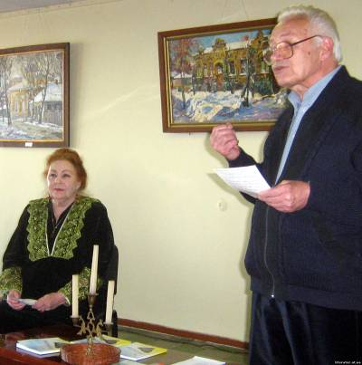
«Но нет! Не безразлично мне,
Что Украину злые люди
Приспят лукаво и в огне
Ее обворовав, разбудят…
Ох, нет! Не безразлично мне!»

